Slide 1
Антропогенная нагрузка и устойчивость ландшафта
Урок
по ландшафтной экологии
на тему:

Slide 2
Воздействие человека на компоненты ландшафта и геосистемы в целом носит название антропогенной нагрузки

Slide 3
Ландшафт обеспечивает потребности человечества, выполняя социально-экономические функции
Современные
Потенциальные
Ресурсовоспроизводящие
Средовоспроизводящие
Природоохранные

Slide 4
социально-экономические функции
современные
потенциальные
Современные социально-экономические функции – выполняемые ландшафтом на данный момент.
Потенциальные социально-экономические функции– функции, которые ландшафт будет выполнять в будущем.

Slide 5
Норма нагрузки на ландшафт - т.е. величина антропогенного воздействия, не приводящего к нарушению функций ландшафта.
Критической или предельно допустимой нагрузкой считается такая нагрузка, при превышении которой происходит разрушение структуры ландшафта и нарушение его функций.

Slide 6
Загрязнением называют внесение в среду веществ, нарушающих функционирование ландшафта или отдельных его компонентов.
Загрязнение
Антропогенное
Биологическое
Физическое
Естественное (природное)
Химическое
Механическое

Slide 7
Виды антропогенного загрязнения
Биологическое
Физическое
Химическое
Механическое

Slide 8
Биологическое загрязнение
Виды интродуценты
Высокая численность (крыс, ворон, некоторых насекомых)
Предприятия производящие антибиотики, ферменты, вакцины, сыворотки.

Slide 9
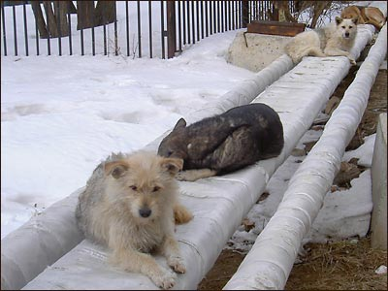
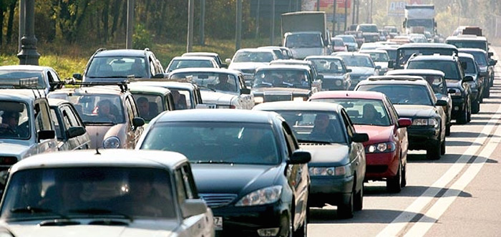
Физическое загрязнение
Тепловое
Шумовое
Электромагнитное
Радиоактивное
Световое

Slide 10
Химическое загрязнение
Аэрозоли
Тяжелые металлы
Пестициды
Пластмассы
Красители и пищевые добавки

Slide 11
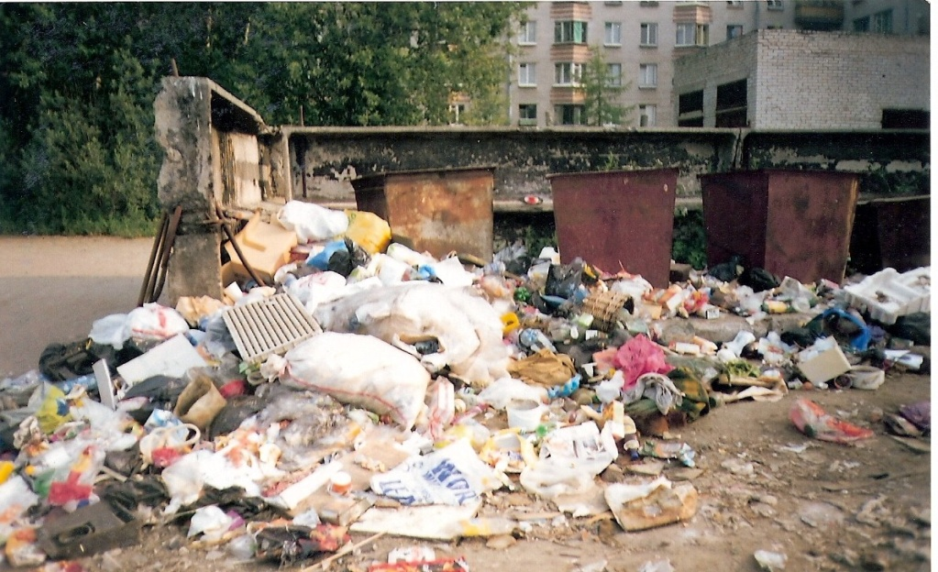
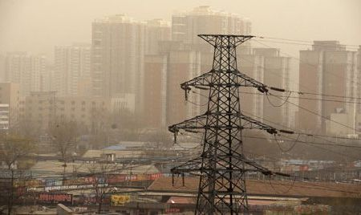
Механическое загрязнение
Пыль
Бытовые отходы

Slide 12
Способность ландшафта сохранять свою структуру и свойства под воздействием антропогенных нагрузок называется устойчивостью.
Инерционная – отсутствует видимая реакция на антропогенное воздействие.
Резистентная – ландшафт способен к полному восстановлению.
Адаптивная – геосистема приспосабливается к антропогенным нагрузкам, частично изменяясь.

